Slide 1

SAMORZĄD WOJEWÓDZTWA
WIELKOPOLSKIEGO
PROGRAM USUWANIA AZBESTU
I WYROBÓW ZAWIERAJĄCYCH AZBEST DLA WOJEWÓDZTWA WIELKOPOLSKIEGO

Slide 2
Wprowadzenie
Obecnie obowiązek sporządzania wojewódzkiego programu usuwania wyrobów zawierających azbest nie wynika z ustawy (jak to jest w przypadku innych planów i programów, np. ochrony powietrza, ochrony środowiska, ochrony środowiska przed hałasem czy planu gospodarki odpadami), lecz z Programu Oczyszczania Kraju z Azbestu na lata 2009 – 2032, który nie ma charakteru aktu prawa powszechnie obowiązującego.

Slide 3
Wprowadzenie
„Program usuwania azbestu i wyrobów zawierających azbest dla województwa wielkopolskiego” przyjęto uchwałą Nr XXVIII/389/08 Sejmiku Województwa Wielkopolskiego z dnia 27.10.2008 r.
„Program usuwania azbestu i wyrobów zawierających azbest dla województwa wielkopolskiego” przyjęty uchwałą Nr XXXVII/889/17 Sejmiku Województwa Wielkopolskiego z dnia 23.10.2017 r. jest aktualizacją programu z 2008 r.
Wyżej wymienione Programy są spójne z „Programem Oczyszczania Kraju
z Azbestu na lata 2009 – 2032” z 2010 r.

Slide 4
Cele Programu:
GŁÓWNY CEL PROGRAMU: Określenie działań prowadzących do całkowitego usunięcia do 2032 roku wyrobów zawierających azbest z terenu województwa wielkopolskiego poprzez stopniową eliminację tych wyrobów oraz ich bezpieczne unieszkodliwianie.
Pozostałe cele Programu to:
ocena Programu realizowanego w latach 2009-2016,
minimalizacja negatywnych skutków zdrowotnych spowodowanych obecnością azbestu na terytorium kraju oraz kontaktem z włóknami azbestu,
likwidacja szkodliwego oddziaływania azbestu na środowisko.

Slide 5
Regulacje prawne:
USTAWA z dnia 19 czerwca 1997 r.
o zakazie stosowania wyrobów zawierających azbest
do 28 września 1998 r. zakończono produkcję płyt
azbestowo-cementowych
od 28 marca 1999 r. obowiązuje zakaz obrotu azbestem i wyrobami
go zawierającymi

Slide 6
Co to jest azbest?
Azbest należy do materiałów z grupy krzemianów o włóknistej budowie
– uwodnione krzemiany magnezu, żelaza, wapnia i/lub sodu.
Cechy charakterystyczne:
duża wytrzymałość na rozciąganie, elastyczność;
odporność na działanie czynników chemicznych i fizycznych;
niskie przewodnictwo cieplne i elektryczne;
mrozoodporność, duża odporność na działanie wysokich temperatur i niepalność (dopiero w temp. ponad 700°C włókna azbestowe nieodwracalnie tracą elastyczność i zaczynają się kruszyć).

Slide 7


Zastosowanie azbestu
Pokrycia dachowe, rury,
elementy ścienne
wysokie kominy, chłodnie kominowe, wentylatory, izolacje tras ciepłowniczych
Elementy samochodowe – np. uszczelki, elementy cierne w sprzęgłach i hamulcach, izolacja urządzeń grzewczych w tramwajach
PRZEMYSŁ LOTNICZY, STOCZNIOWY, CHEMICZNY
INNE – tkaniny, odzież, płytki PCV, uszczelki, płyty pilśniowe

Slide 8
Szkodliwość azbestu
Zgodnie z ustawą z dnia 25 lutego 2011 roku o substancjach chemicznych i ich mieszaninach (Dz. U. z 2020, poz. 2289)
azbest jest substancją o działaniu rakotwórczym
niebezpieczny w trakcie wdychania włókien uwolnionych w powietrzu (włókna zawarte są również w wodzie);
znaczenie ma średnica włókien (cieńsze łatwiej wnikają do płuc – największe zagrożenie – pon. 3 µm);
pierwsze objawy chorobowe mogą ujawnić się nawet po 50 latach
od pierwszej ekspozycji na ich działanie,
Narażenie zawodowe może powodować choroby układu oddechowego
– pylica azbestowa, zmiany opłucnej, rak płuc, międzybłoniak opłucnej
i otrzewnej (może być również przyczyną nowotworów krtani, żołądka i jelit, trzustki, jajnika, chłoniaków).

Slide 9
Bilans wyrobów zawierających azbest na terenie województwa wielkopolskiego na dzień 04.05.2021 r. [Mg]
powiat | Zinwentaryzowane |  |  | unieszkodliwione |  |  | pozostałe do unieszkodliwienia
 | razem | osoby fizyczne | osoby prawne | razem | osoby fizyczne | osoby prawne | razem | osoby fizyczne | osoby prawne
chodzieski | 17 268, 656 | 11 924, 845 | 5 343, 811 | 807, 843 | 529, 314 | 278, 530 | 16 460, 813 | 11 395, 531 | 5 065, 282
czarnkowsko-trzcianecki | 12 805, 020 | 10 504, 364 | 2 300, 656 | 2 182, 666 | 1 953, 700 | 228, 966 | 10 622, 354 | 8 550, 664 | 2 071, 690
gnieźnieński | 38 688, 693 | 36 059, 558 | 2 629, 135 | 6 672, 731 | 6 374, 501 | 298, 230 | 32 015, 962 | 29 685, 057 | 2 330, 905
gostyński | 32 018, 921 | 26 691, 339 | 5 327, 583 | 5 022, 256 | 4 777, 224 | 245, 032 | 26 996, 666 | 21 914, 115 | 5 082, 551
grodziski | 11 241, 460 | 8 800, 713 | 2 440, 747 | 1 222, 591 | 1 162, 452 | 60, 139 | 10 018, 869 | 7 638, 261 | 2 380, 608
jarociński | 15 274, 054 | 12 665, 918 | 2 608, 136 | 723, 524 | 483, 220 | 240, 304 | 14 550, 531 | 12 182, 698 | 2 367, 832
kaliski | 38 540, 904 | 38 059, 057 | 481, 847 | 5 853, 913 | 5 775, 960 | 77, 953 | 32 686, 992 | 32 283, 097 | 403, 895
kępiński | 11 193, 409 | 10 963, 753 | 229, 656 | 3 109, 268 | 3 050, 721 | 58, 547 | 8 084, 141 | 7 913, 032 | 171, 109
kolski | 47 982, 951 | 44 052, 861 | 3 930, 090 | 6 088, 713 | 6 031, 267 | 57, 446 | 41 894, 238 | 38 021, 594 | 3 872, 644
koniński | 65 417, 873 | 61 781, 232 | 3 636, 641 | 6 798, 625 | 6 736, 089 | 62, 536 | 58 619, 248 | 55 045, 144 | 3 574, 105
kościański | 10 216, 903 | 6 777, 537 | 3 439, 366 | 473, 625 | 327, 656 | 145, 968 | 9 743, 278 | 6 449, 881 | 3 293, 397
krotoszyński | 20 745, 017 | 19 650, 011 | 1 095, 006 | 2 429, 789 | 2 352, 203 | 77, 586 | 18 315, 227 | 17 297, 807 | 1 017, 420
leszczyński | 14 556, 681 | 11 202, 843 | 3 353, 838 | 1 013, 238 | 705, 536 | 307, 701 | 13 543, 444 | 10 497, 307 | 3 046, 137
międzychodzki | 14 601, 372 | 12 506, 311 | 2 095, 062 | 1 429, 961 | 1 327, 679 | 102, 283 | 13 171, 411 | 11 178, 632 | 1 992, 779
nowotomyski | 13 808, 948 | 11 536, 846 | 2 272, 102 | 1 506, 216 | 1 303, 447 | 202, 769 | 12 302, 732 | 10 233, 399 | 2 069, 333
obornicki | 13 538, 786 | 11 285, 461 | 2 253, 325 | 1 870, 774 | 1 771, 795 | 98, 980 | 11 668, 011 | 9 513, 666 | 2 154, 345
ostrowski | 35 508, 773 | 28 650, 497 | 6 858, 277 | 7 982, 242 | 5 475, 218 | 2 507, 024 | 27 526, 532 | 23 175, 279 | 4 351, 253
ostrzeszowski | 17 339, 122 | 15 147, 973 | 2 191, 149 | 886, 955 | 874, 428 | 12, 526 | 16 452, 167 | 14 273, 544 | 2 178, 623

Slide 10
Bilans wyrobów zawierających azbest na terenie województwa wielkopolskiego na dzień 04.05.2021 r. [Mg]
pilski | 27 108 ,176 | 22 207, 067 | 4 901, 110 | 3 400, 449 | 3 028, 845 | 371, 604 | 23 707, 728 | 19 178 222 | 4 529 506
pleszewski | 23 216, 702 | 20 445, 980 | 2 770, 721 | 2 271, 477 | 2 239, 892 | 31, 585 | 20 945, 225 | 18 206, 088 | 2 739, 136
poznański | 40 889, 504 | 32 972, 673 | 7 916, 831 | 10 559, 071 | 9 660, 231 | 898, 840 | 30 330, 734 | 23 312, 742 | 7 017, 991
rawicki | 13 457, 551 | 11 498, 437 | 1 959, 114 | 1 038, 675 | 708, 410 | 330, 265 | 12 418, 876 | 10 790, 027 | 1 628, 849
słupecki | 48 273, 140 | 45 895, 018 | 2 378, 122 | 7 683, 472 | 7 569, 963 | 113, 509 | 40 589, 668 | 38 325, 055 | 2 264, 613
szamotulski | 30 191, 978 | 24 904, 585 | 5 287, 393 | 2 844, 506 | 2 511, 059 | 333, 448 | 27 347, 471 | 22 393, 526 | 4 953, 946
średzki | 12 019, 324 | 9 971, 732 | 2 047, 592 | 1 274, 200 | 1 166, 986 | 107, 214 | 10 745, 124 | 8 804, 746 | 1 940, 378
śremski | 16 516, 230 | 13 775, 959 | 2 740, 271 | 2 299, 671 | 2 016, 368 | 283, 303 | 14 216, 560 | 11 759, 591 | 2 456, 968
turecki | 43 550, 981 | 35 243, 583 | 8 307, 398 | 7 480, 365 | 4 577, 752 | 2 902, 613 | 36 070, 616 | 30 665, 831 | 5 404, 785
wągrowiecki | 29 087, 936 | 24 202, 999 | 4 884, 937 | 3 603, 233 | 3 446, 303 | 156, 930 | 25 484, 703 | 20 756, 696 | 4 728, 007
wolsztyński | 15 821, 785 | 14 783, 651 | 1 038, 134 | 3 595, 831 | 3 590, 177 | 5, 654 | 12 225, 954 | 11 193, 474 | 1 032, 480
wrzesiński | 21 011, 662 | 18 670, 926 | 2 340, 736 | 2 339, 470 | 2 140, 667 | 198, 803 | 18 672, 192 | 16 530, 260 | 2 141, 933
złotowski | 19 348, 641 | 15 355, 451 | 3 993, 190 | 4 097, 704 | 3 563, 976 | 533, 728 | 15 250, 937 | 11 791, 475 | 3 459, 462
Kalisz | 2 112, 622 | 1 207, 955 | 904, 666 | 679, 073 | 454, 990 | 224, 082 | 1 433, 549 | 752, 965 | 680, 584
Konin | 13 270, 540 | 2 941, 506 | 10 329, 034 | 1 409, 257 | 1 141, 644 | 267, 612 | 11 861, 284 | 1 799, 862 | 10 061, 421
Leszno | 1 188, 936 | 368, 015 | 820, 921 | 463, 300 | 219, 325 | 243, 975 | 725, 636 | 148, 690 | 576, 946
Poznań | 5 625, 667 | 104, 339 | 5 521, 328 | 558, 446 | 37, 872 | 520, 574 | 5 067, 222 | 66, 467 | 5 000, 755

Slide 11
Łączny bilans wyrobów zawierających azbest na terenie województwa wielkopolskiego na dzień 04.05.2021 r. [Mg]
 | osoby fizyczne | osoby prawne | razem
Zinwentaryzowane | 672 810, 996 | 120 627, 924 | 793 438, 920
Unieszkodliwione | 99 086, 871 | 12 586, 257 | 111 673, 128
Pozostałe do unieszkodliwienia | 573 724, 426 | 108 041, 666 | 681 766, 092

Slide 12
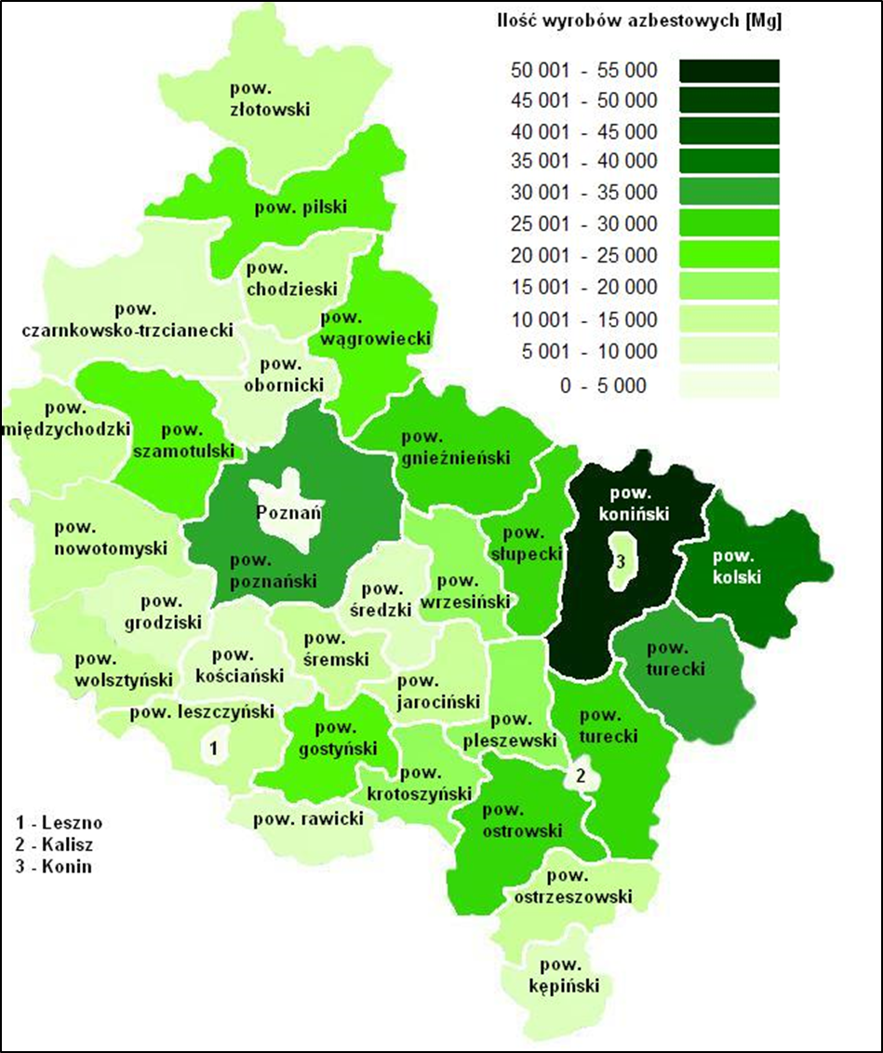
Bilans wyrobów zawierających azbest na terenie województwa wielkopolskiego
Największa ilość wyrobów azbestowych w województwie wielkopolskim występuje we wschodniej i środkowej części. W powiatach: konińskim, słupeckim, kolskim, tureckim, poznańskim, gnieźnieńskim, kaliskim, i ostrowskim.
Źródło: opracowanie Ekolog - na podstawie Bazy Azbestowej (stan na 31.07.2017 r.)

Slide 13
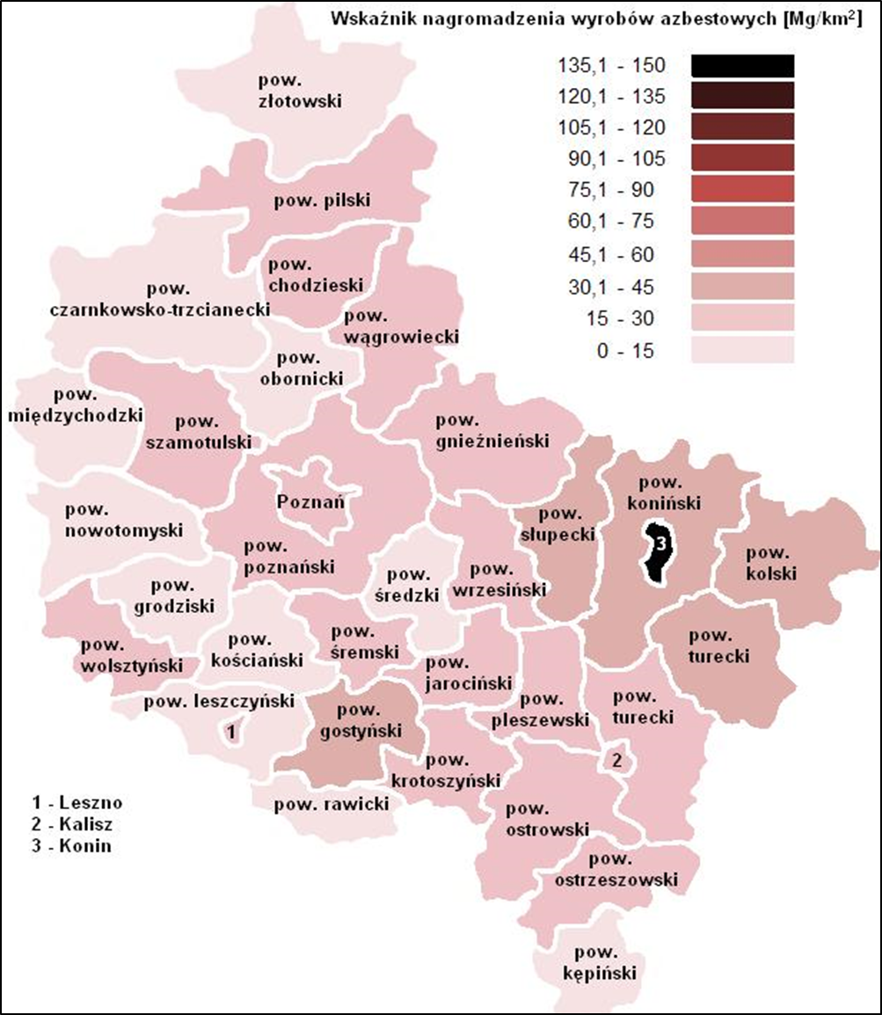
Bilans wyrobów zawierających azbest na terenie województwa wielkopolskiego
Nagromadzenie wyrobów azbestowych w województwie wielkopolskim [Mg/km²].
Źródło: opracowanie - Ekolog na podstawie Bazy Azbestowej (stan na 31.07.2017 r.)

Slide 14
Unieszkodliwianie odpadów zawierających azbest
Jedyną powszechnie stosowaną metodą unieszkodliwiania odpadów zawierających azbest jest ich składowanie na specjalnie w tym celu wyznaczonym składowisku odpadów niebezpiecznych.
Aktualnie w województwie wielkopolskim funkcjonuje tylko jedno składowisko odpadów przeznaczone do składowania odpadów zawierających azbest.
Składowisko to mieści się w Koninie i jest prowadzone przez Zakład Utylizacji Odpadów Sp. z o.o., ul. Sulańska 11, 62-510 Konin.
Jego całkowita pojemność wynosi 125 000 m3. Większość tej pojemności jest już wykorzystana.

Slide 15
Plany dotyczące kolejnych składowisk odpadów zawierających azbest
Jak wynika z wcześniejszych zestawień pojemność składowiska w Koninie jest daleko niewystarczająca w stosunku do potrzeb całego województwa. W związku z tym planuje się utworzenie kolejnych składowisk, na których można by składować odpady zawierające azbest. Obecny „Plan gospodarki odpadami dla województwa wielkopolskiego na lata 2019-2025 wraz z planem inwestycyjnym” przewiduje powstanie następujących składowisk odpadów azbestowych:
- w miejscowości Witaszyczki 1a, 63-200 Jarocin, prowadzone przez ZGO Sp. z o.o. w Jarocinie – Wielkopolskie Centrum Recyklingu, Witaszyczki 1a, 63-200 Jarocin – o pojemności 75 000 m3, planowany rok zakończenia budowy: 2022
- w miejscowości Genowefa, 62-540 Kleczew prowadzone przez Zakład Gospodarki Komunalnej i Mieszkaniowej ul. Rzemieślnicza 21 62-540 Kleczew – o pojemności 50 000 m3, planowany rok zakończenia budowy: 2022
- w miejscowości Biadaszki, gmina Odolanów prowadzone przez F.H.U Perz Elżbieta, ul. Odolanowska 105, 63-400 Ostrów Wlkp.

Slide 16
Harmonogram realizacji Programu…
Harmonogram realizacji zadań inwestycyjnych i pozainwestycyjnych przedstawia tabela poniżej:
Zadanie | Jednostka realizująca | Lata realizacji
Zadania inwestycyjne
Usunięcie wszystkich wyrobów zawierających azbest z terenu województwa wielkopolskiego | Właściciele obiektów | do 2032
Zadania pozainwestycyjne
Przekazywanie przez gminy informacji o ilości i miejscu występowania wyrobów zawierających azbest na terenie województwa wielkopolskiego | Wójt, Burmistrz, Prezydent miasta | do 2032
Opracowanie i aktualizacja gminnych, powiatowych i wojewódzkiego programu usuwania wyrobów zawierających azbest | Gmina, Powiat, Województwo Wielkopolskie | do 2032
Zintensyfikowanie kontroli i sukcesywne likwidowanie „dzikich” wysypisk odpadów azbestowych | Wójt, Burmistrz, Prezydent miasta | do 2032
Działania edukacyjno-informacyjne o szkodliwości azbestu i bezpiecznym użytkowaniu i usuwaniu wyrobów zawierających azbest | Jednostki samorządowe, Jednostki koordynujące, Organizacje ekologiczne | do 2032
Monitoring realizacji programu usuwania i unieszkodliwiania wyrobów zawierających azbest | Samorząd Województwa | do 2032

Slide 17
Szacunkowe koszty
Zestawienie kosztowo-ilościowe | Jednostka | Lata
 |  | 2017-2022 | 2023-2032
Przewidziana do usunięcia ilość płyt azbestowo-cementowych (eksploatowana przez osoby fizyczne i prawne) | m² | 19 393 008,75 | 23 402 566,25
Przewidziana do usunięcia masa rur i złączy azbestowych (eksploatowana przez osoby fizyczne i prawne) | Mg | 19 299,23 | 23 587,95
Koszt usunięcia płyt
Ilość płyt azbestowo-cementowych | m² | 19 393 008,75 | 23 402 566,25
Koszty usunięcia płyt azbestowo-cementowych | tys. zł | 319 984,64 | 391 092,34
Łącznie w latach 2017-2032 |  | 711 076,99
Koszt usunięcia rur
Masa rur i złączy azbestowych | Mg | 19 299,23 | 23 587,95
Koszt usunięcia rur i złączy azbestowych | tys. zł | 96 496,16 | 117 939,75
Łącznie w latach 2017-2032 |  | 214 435,92
Koszt nowego pokrycia dachowego
Koszt materiału i usługi | tys. zł | 1 551 440,70 | 1 896 205,30
Łącznie w latach 2017-2032
 |  | 3 447 646,00
Koszt wymiany rurociągu
Koszt wymiany rur i złączy | tys. zł | 192 992,32 | 235 879,51
Łącznie w latach 2017-2032 |  | 428 871,83
Ogólne koszty usunięcia wyrobów zawierających azbest
Koszty w poszczególnych okresach realizacji programu | tys. zł | 416 480,80 | 509 032,09
Łącznie w latach 2016-2032 |  | 925 512,89
Ogólne koszty wymiany wyrobów zawierających azbest
Koszty w poszczególnych okresach realizacji programu | tys. zł | 1 744 433,02 | 2 132 084,80
Łącznie w latach 2017-2032 |  | 3 876 517,82
RAZEM (koszty usunięcia i wymiany wyrobów zawierających azbest) | tys. zł | 4 802 030,73

Slide 18
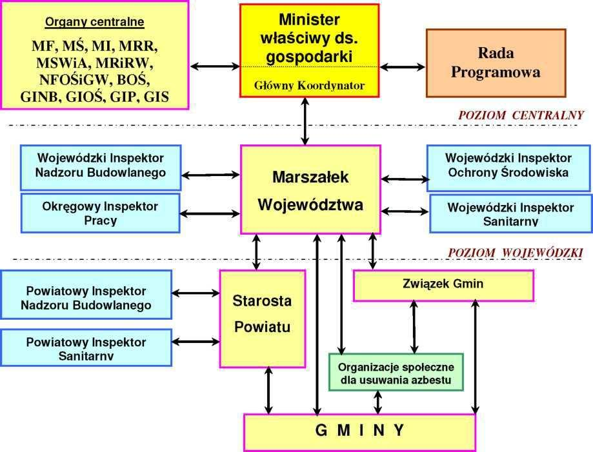
Schemat ilustrujący współpracę organów administracji rządowej, samorządu terytorialnego, jednostek inspekcyjnych i organizacji pozarządowych.

Slide 19
Wnioski
Jak wynika z powyższych zestawień, proces usuwania wyrobów zawierających azbest postępuje bardzo wolno.
Ponadto programy usuwania wyrobów zawierających azbest:
- począwszy od Programu Oczyszczania Kraju z Azbestu na lata 2009 – 2032,
- poprzez wojewódzkie i powiatowe programy usuwania azbestu,
- a na gminnych programach usuwania azbestu skończywszy
- nie mają umocowania w ustawie.
Brak sankcji za nieusuwanie wyrobów zawierających azbest.
Brak szczegółowo określonych kompetencji poszczególnych organów w procesie usuwania wyrobów zawierających azbest.
Między innymi z tych powodów już kilka lat temu pojawił się pomysł stworzenia ustawy o usuwaniu azbestu.

Slide 20
GRUPA ROBOCZA DO SPRAW ZMIAN LEGISLACYJNYCH
W ZAKRESIE PROBLEMATYKI AZBESTU
W 2019 roku z inicjatywy Ministerstwa Rozwoju, Pracy i Technologii powołana została Grupa Robocza do spraw zmian legislacyjnych w zakresie problematyki azbestu. W jej skład wchodzą przedstawiciele:
- Ministerstwa Rozwoju, Pracy i Technologii,
- Ministerstwa Klimatu i Środowiska,
- Głównego Inspektoratu Sanitarnego,
- Głównego Inspektoratu Pracy,
- Głównego Inspektoratu Ochrony Środowiska,
- Głównego Urzędu Nadzoru Budowlanego,
- Instytutu Techniki Budowlanej,
- Instytutu Medycyny Pracy – Ośrodka Referencyjnego Badań i Oceny Ryzyka Związanych z Azbestem
- sześciu urzędów marszałkowskich

Slide 21
ZADANIA GRUPY
Zasadniczym jej zadaniem jest opracowanie założeń do przyszłej ustawy o azbeście, która (wraz z aktami wykonawczymi do niej) ma w sposób kompleksowy uregulować w szczególności takie zagadnienia jak:
- ewidencjonowanie azbestu i sprawozdawczość,
- usuwanie azbestu (w tym m. in.: kwestie ochrony zdrowia i uprawnień do prowadzenia tego rodzaju działalności),
- określenie ewentualnych sankcji za brak realizacji poszczególnych obowiązków – w szczególności za nieusunięcie wyrobów zawierających azbest do końca 2032 r.,
- wskazanie rodzajów wyrobów zawierających azbest, które nie będą podlegały obowiązkowi usunięcia (np. zabudowane w ścianach budynków, czy znajdujące się pod ziemią),
- doprecyzowanie kręgu adresatów obowiązków, zakazów i sankcji (posiadacz, wykorzystujący czy właściciel)

Slide 22

Szkolenie e-learningowe dla pracowników inspekcji sanitarnej, inspekcji pracy, nadzoru budowlanego oraz urzędów gmin, w zakresie prawidłowego postępowania z wyrobami zawierającymi azbest.

Slide 23
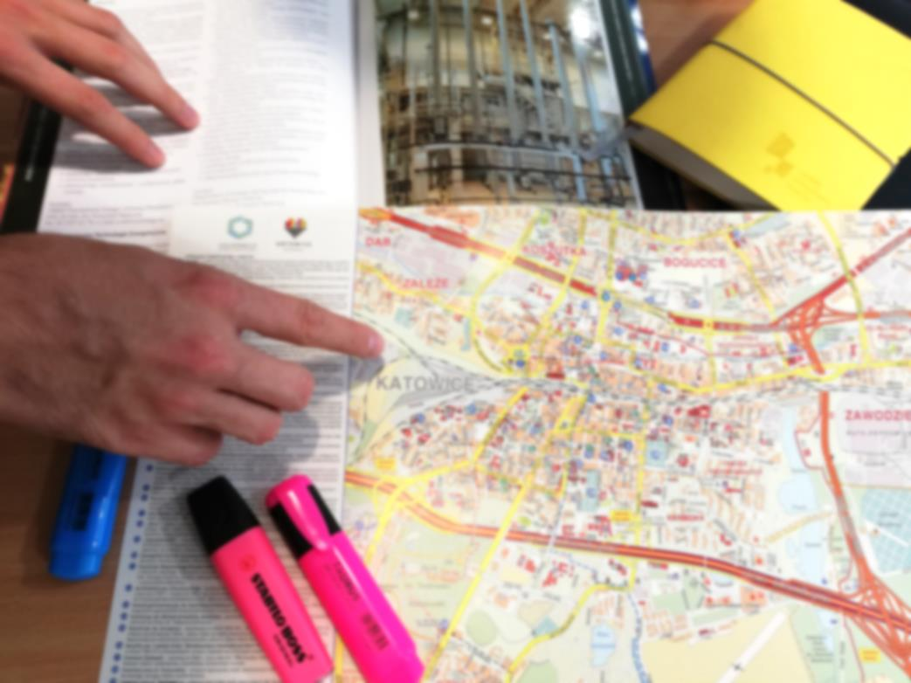
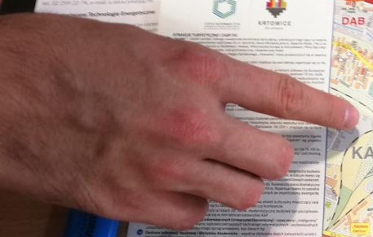
Celem szkoleń jest przekazanie przedstawicielom grupy docelowej aktualnych informacji i podstaw prawnych dotyczących wykonywania obowiązków służbowych w zakresie kontroli oraz nadzoru wszelkich działań wykonywanych w kontakcie
z wyrobami zawierającymi azbest.

Slide 24
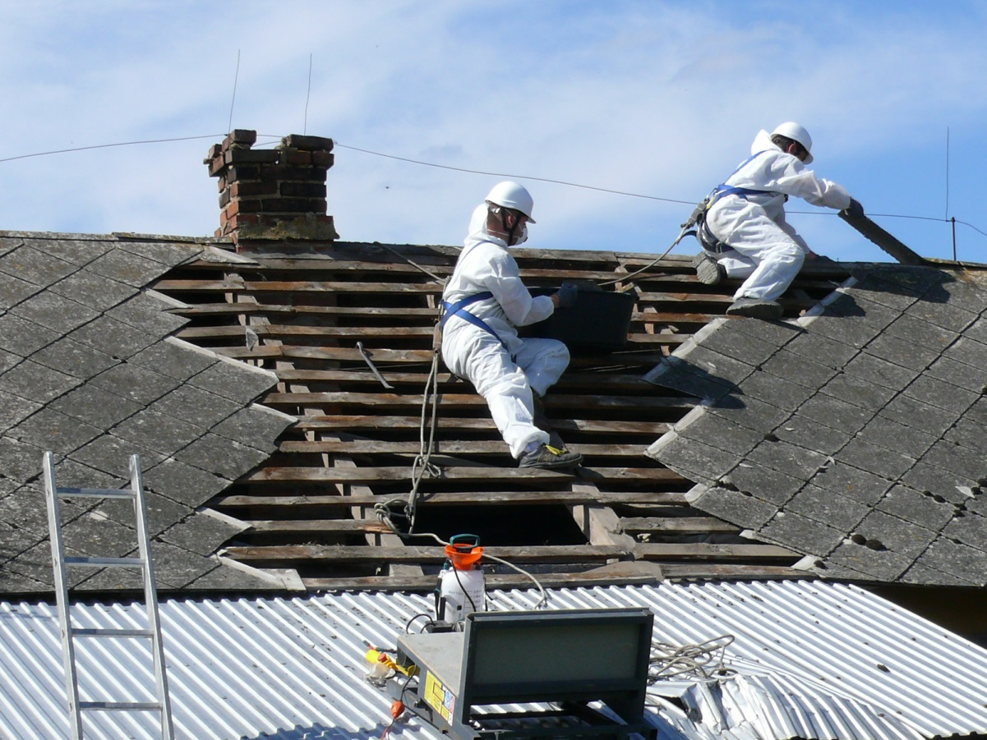
Szkolenie skierowane jest do przedstawicieli:
Państwowej Inspekcji Sanitarnej,
Państwowej Inspekcji Pracy,
Nadzoru Budowlanego,
Jednostek Samorządu Terytorialnego.
Ciekawą formę szkolenia zapewnia interaktywność, atrakcyjna oprawa wizualna oraz zastosowanie aktywizujących narzędzi dydaktycznych.

Slide 25
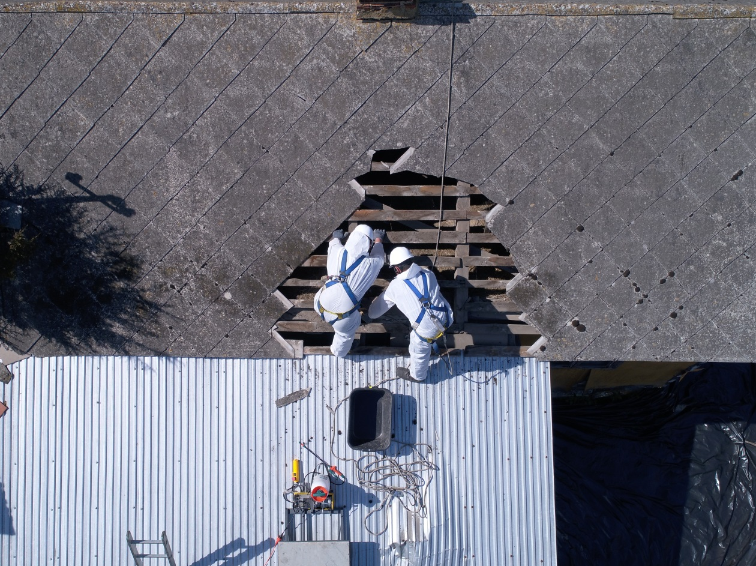
Szkolenie obejmuje:
Regulacje prawne,
Zastosowanie azbestu,
Identyfikacja i ocena stanu technicznego wyrobów azbestowych,
Zagrożenia dla zdrowia,
Zasady BHP podczas prac w kontakcie
z azbestem.

Slide 26

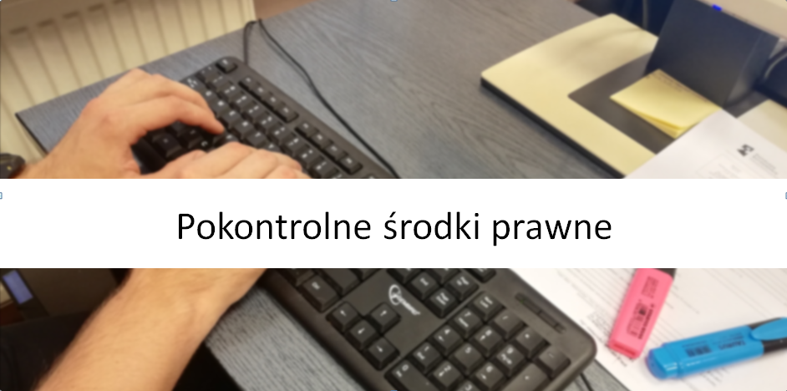



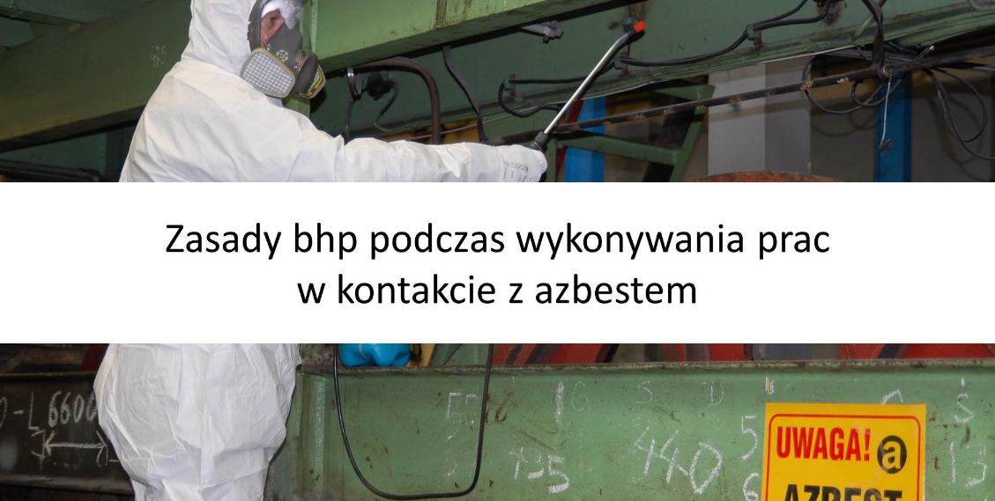
Ponadto dla każdej z grup zawodowych objętej szkoleniami, zostały przygotowane dedykowane moduły specjalistyczne obejmujące podstawy prawne, opis kompetencji oraz inne zagadnienia związane
z azbestem, istotne dla instytucji, które reprezentują.

Slide 27
Adres strony ze szkoleniem:
WWW.AZBESTINSPEKTOR.GIG.EU
Dostęp do szkolenia jest możliwy zarówno z urządzeń stacjonarnych jak i mobilnych, z wykorzystaniem najpopularniejszych ogólnodostępnych przeglądarek internetowych.
Wszelkie informacje techniczne i organizacyjne są dostępne na stronie internetowej

Slide 28
Dziękuję za uwagę

